Slide 1

Chào mừng các em
đến với tiết học
hôm nay!

Slide 2


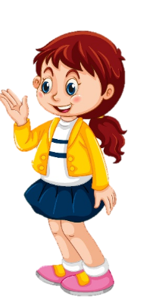
Đây là tên của các bạn ấy:
Bạn Tin Tin bụng bự
Bạn Na Na tóc nâu
Bạn Xu Xu chân dài
Bạn Mi Mi cá tính
Và bạn Bo Bo thích chơi bóng
Mình là May May, mình có 5 người bạn. Chúng mình đang chơi trốn tìm. Các bạn ấy đang nấp sau những hộp quà khổng lồ. Cùng mình tìm các bạn ấy nhé!
Hãy mở từng hộp quà, nói 1 câu miêu tả ngoại hình của bạn ở trong hộp quà và đoán tên bạn đó nhé!

Slide 3




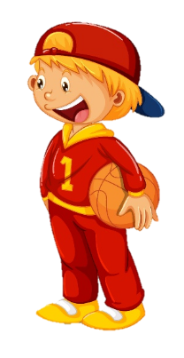

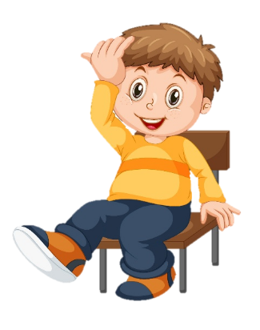
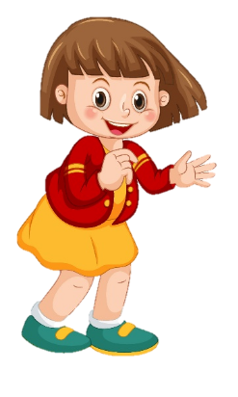


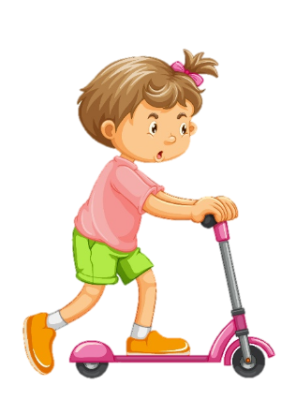
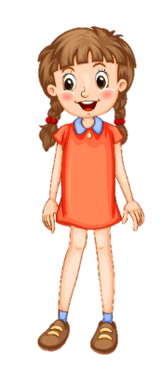



Bo Bo
HỘP QUÀ BÍ MẬT
Tin Tin
Na Na
Xu Xu
Mi Mi

Slide 4

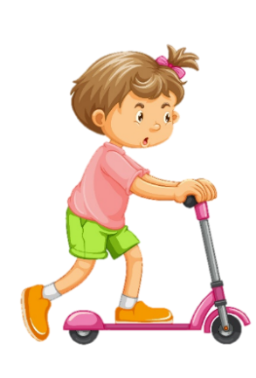

Miêu tả ngoại hình nhân vật trong bài văn kể chuyện có tác dụng gì?
Giúp làm nổi bật tính cách, thân phận
của nhân vật

Slide 5

Tiết 5
Tập làm văn
Kể lại lời nói,
ý nghĩ
của nhân vật

Slide 6


I. NHẬN XÉT

Slide 7


Người ăn xin
Lúc ấy, tôi đang đi trên phố. Một người ăn xin già lọm khọm đứng ngay trước, mặt tôi.
Đôi mắt ông lão đỏ đọc và giàn giụa nước mắt. Đôi môi tái nhợt, áo quần tả tơi thảm hại... Chao ôi! Cảnh nghèo đói đã gặm nát con người đau khổ kia thành xấu xí biết nhường nào!
Ông già chìa trước mặt tôi bàn tay sưng húp, bẩn thỉu. Ông rên rỉ cầu xin cứu giúp.
Tôi lục tìm hết túi nọ túi kia, không có tiền, không có đồng hồ, không có cả một chiếc khăn tay. Trên người tôi chẳng có tài sản gì.
Người ăn xin vẫn đợi tôi. Tay vẫn chìa ra, run lẩy bẩy.
Tôi chẳng biết làm cách nào. Tôi nắm chặt lấy bàn tay run rẩy kia:
- Ông đừng giận cháu, cháu không có gì để cho ông cả.
Người ăn xin nhìn tôi chằm chằm bằng đôi mắt ướt đẫm. Đôi môi tái nhợt nở nụ cười và tay ông cũng xiết lấy tay tôi:
- Cháu ơi, cảm ơn cháu ! Như vậy là cháu đã cho lão rồi. - Ông lão nói bằng giọng khản đặc.
Khi ấy, tôi chợt hiểu rằng: cả tôi nữa, tôi cũng vừa nhận được chút gì của ông lão.
(Theo Tuốc-ghê-nhép)
Đọc lại truyện Người ăn xin
1. Tìm những câu ghi lại lời nói và ý nghĩ của cậu bé trong truyện Người ăn xin
1. Tìm những câu ghi lại lời nói và ý nghĩ của cậu bé trong truyện Người ăn xin
Câu ghi lời nói
Câu ghi ý nghĩ

Slide 8





Ý nghĩ
Chao ôi! Cảnh nghèo đói đã gặm nát con người đau khổ kia thành xấu xí biết nhường nào!
Lời nói và ý nghĩ của nhân vật nói lên tính cách nhân vật và ý nghĩa câu chuyện
Cả tôi nữa, tôi cũng vừa nhận được chút gì của ông lão.
Lời nói
- Ông đừng giận cháu, cháu không có gì để cho ông cả.
2. Lời nói và ý nghĩ của cậu bé nói lên điều gì về cậu?
Cậu là người nhân hậu, giàu lòng trắc ẩn,
giàu tình thương yêu con người và thông cảm với
nỗi khốn khổ của ông lão.

Slide 9

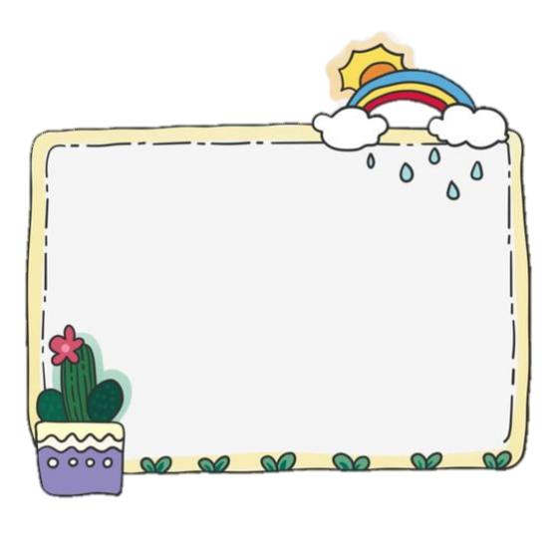

3. Lời nói, ý nghĩ của ông lão ăn xin trong hai cách kể sau đây
có gì khác nhau ?
a) - Cháu ơi, cảm ơn cháu! Như vậy là cháu đã cho lão rồi. - Ông
lão nói bằng giọng
khản đặc.
b) Bằng giọng khản đặc, ông lão cảm ơn tôi và nói rằng như vậy là tôi đã cho ông rồi.
Dùng nguyên văn lời của ông lão, xưng hô ông – cháu → Dẫn trực tiếp
Tác giả xưng “tôi”, gọi ông lão; thuật lại lời người ăn xin → Dẫn gián tiếp

Slide 10




GHI NHỚ
1. Trong bài văn kể chuyện, nhiều khi ta phải kể lại lời nói và ý nghĩ của nhân vật.
2. Có hai cách kể lại lời nói và ý nghĩ của nhân vật:
- Kể nguyên văn (lời dẫn trực tiếp)
- Kể bằng lời của người kể chuyện (lời dẫn gián tiếp).

Slide 11
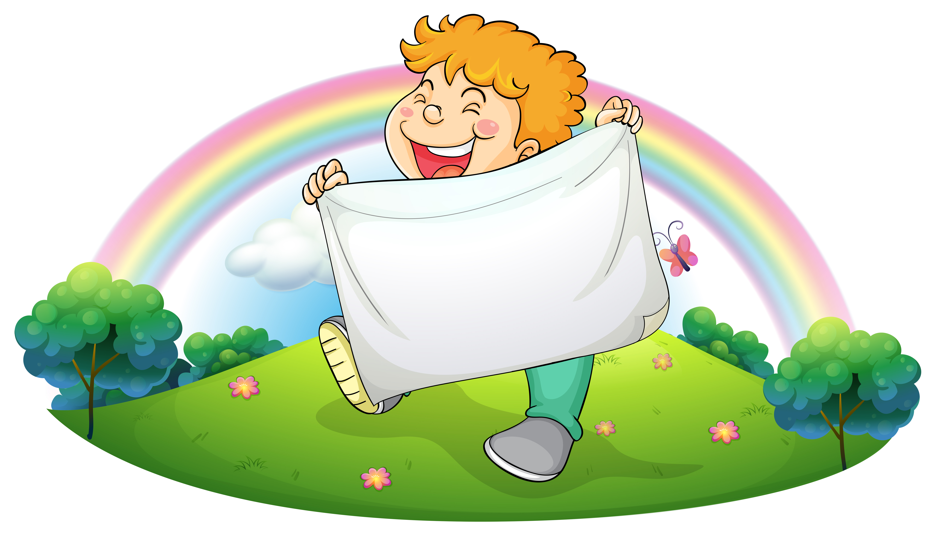
II. LUYỆN TẬP

Slide 12


Tìm lời dẫn trực tiếp và
lời dẫn gián tiếp trong đoạn văn sau:
Bài 1
Lời dẫn trực tiếp
Lời dẫn gián tiếp
Ba cậu bé rủ nhau vào rừng. Vì mải chơi nên các cậu về khá muộn. Ba cậu bàn nhau xem nên nói thế nào để bố mẹ khỏi mắng. Cậu bé thứ nhất định nói dối là bị chó sói đuổi.
Cậu thứ hai bảo:
- Còn tớ, tớ sẽ nói là đang đi thì gặp ông ngoại.
- Theo tớ, tốt nhất là chúng mình nhận lỗi với bố mẹ - cậu thứ ba bàn.
Tiếng Việt 2 (1988)
Dựa vào dấu hiệu nào em nhận ra lời dẫn trực tiếp, lời dẫn gián tiếp?
Lời dẫn trực tiếp là một câu trọn vẹn được đặt sau dấu hai chấm phối hợp với dấu gạch ngang đầu dòng hay dấu ngoặc kép.
Lời dẫn gián tiếp đứng sau các từ nối: rằng, là và dấu hai chấm.

Slide 13
Bài 2
Chuyển lời dẫn gián tiếp
trong đoạn văn sau thành lời dẫn trực tiếp.
Vua nhìn thấy những miếng trầu têm rất khéo bèn hỏi bà hàng nước xem trầu đó ai têm. Bà lão bảo chính tay bà têm. Vua gặng hỏi mãi, bà lão đành nói thật là con gái bà têm.
Truyện Tấm Cám
Muốn chuyển lời dẫn gián tiếp thành trực tiếp ta phải làm gì?
Muốn chuyển lời dẫn gián tiếp thành trực tiếp ta phải:
- Xác định ai nói, nói với ai?
- Thay đổi từ xưng hô
- Đặt lời nói trực tiếp vào sau dấu hai chấm kết hợp với gạch đầu dòng hoặc dấu ngoặc kép.

Slide 14
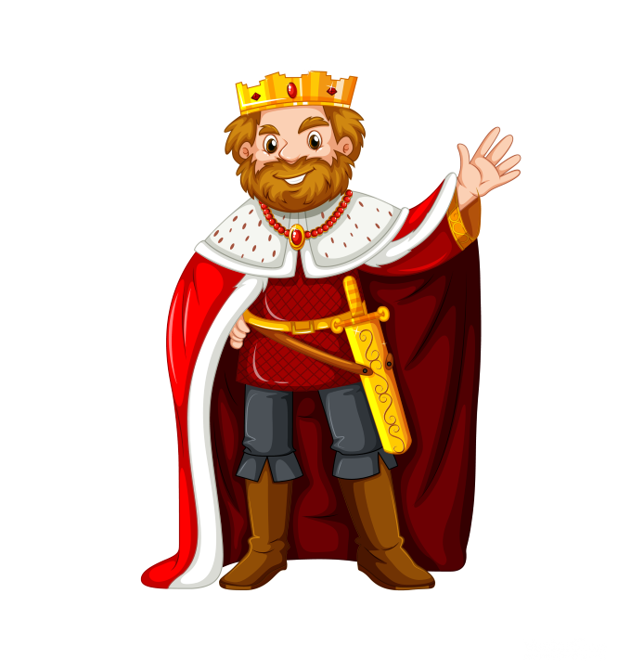
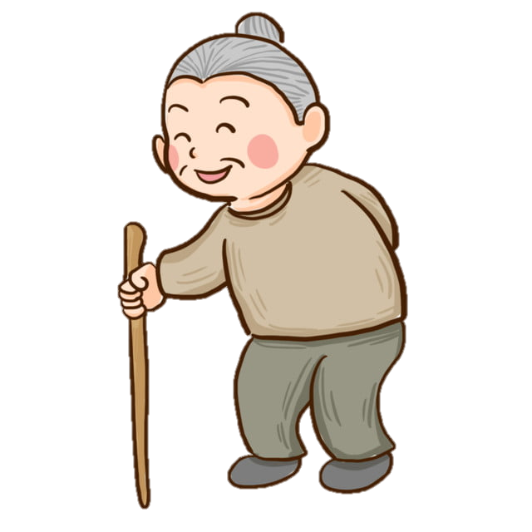
Bài 2
Chuyển lời dẫn gián tiếp thành lời dẫn trực tiếp.
Lão …
Cụ …
Tâu bệ hạ …
LỜI DẪN GIÁN TIẾP
Vua nhìn thấy những miếng trầu têm rất khéo bèn hỏi bà hàng nước xem trầu đó ai têm. Bà lão bảo chính tay bà têm. Vua gặng hỏi mãi, bà lão đành nói thật là con gái bà têm.
Truyện Tấm Cám
LỜI DẪN TRỰC TIẾP
Vua nhìn thấy những miếng trầu têm rất khéo bèn hỏi bà hàng nước:
- Cụ ơi, trầu này do ai têm trầu vậy?
Bà lão bảo:
- Tâu bệ hạ, trầu này do chính già têm.
Nhà vua không tin, gặng hỏi mãi, bà lão đành nói thật:
- Thưa, đó là trầu do con gái già têm.
- Xác định ai nói, nói với ai?
- Thay đổi từ xưng hô.
- Đặt lời nói trực tiếp vào sau dấu hai chấm kết hợp với gạch đầu dòng hoặc dấu ngoặc kép.

Slide 15

Chuyển lời dẫn trực tiếp
trong đoạn văn sau thành lời dẫn gián tiếp.
Bài 3
Bác thợ hỏi Hòe:
- Cháu có thích làm thợ xây không?
Hòe đáp:
- Cháu thích lắm!
Tiếng Việt 2 (1988)
Muốn chuyển lời dẫn trực tiếp thành gián tiếp ta cần chú ý:
Muốn chuyển lời dẫn trực tiếp thành gián tiếp ta cần chú ý những gì?
- Xác định ai nói, nói với ai?
- Đổi từ xưng hô.
- Bỏ dấu ngoặc kép hoặc dấu gạch đầu dòng, gộp lại lời kể với lời nhân vật.

Slide 16
Bài 3
Chuyển lời dẫn trực tiếp thành lời dẫn gián tiếp.
LỜI DẪN TRỰC TIẾP
Bác thợ hỏi Hòe:
- Cháu có thích làm thợ xây không?
Hòe đáp:
- Cháu thích lắm!
Tiếng Việt 2 (1988)
LỜI DẪN GIÁN TIẾP
Bác thợ hỏi Hoè là cậu có thích làm thợ xây không. Hoè đáp rằng thích lắm.
Muốn chuyển lời dẫn trực tiếp thành gián tiếp ta cần chú ý:
- Xác định ai nói, nói với ai?
- Đổi từ xưng hô.
- Bỏ dấu ngoặc kép hoặc dấu gạch đầu dòng, gộp lại lời kể với lời nhân vật.

Slide 17
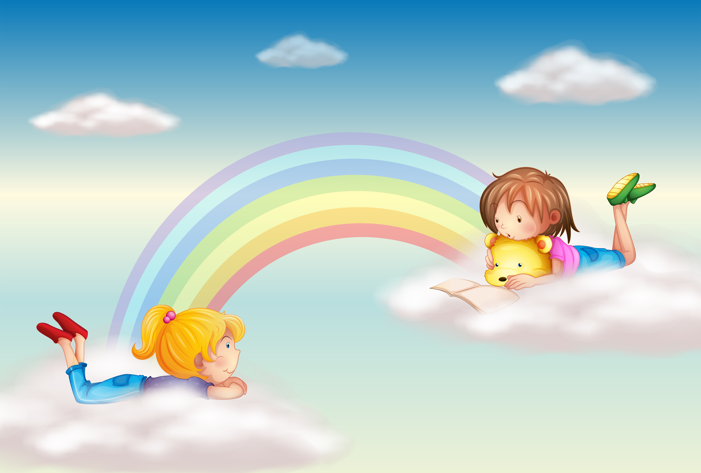


III. VẬN DỤNG

Slide 18

Hẹn Bo hôm khác nhé! Hôm nay có ông bà mình sang chơi.
Tin Tin đi chơi bóng với mình không?

Slide 19
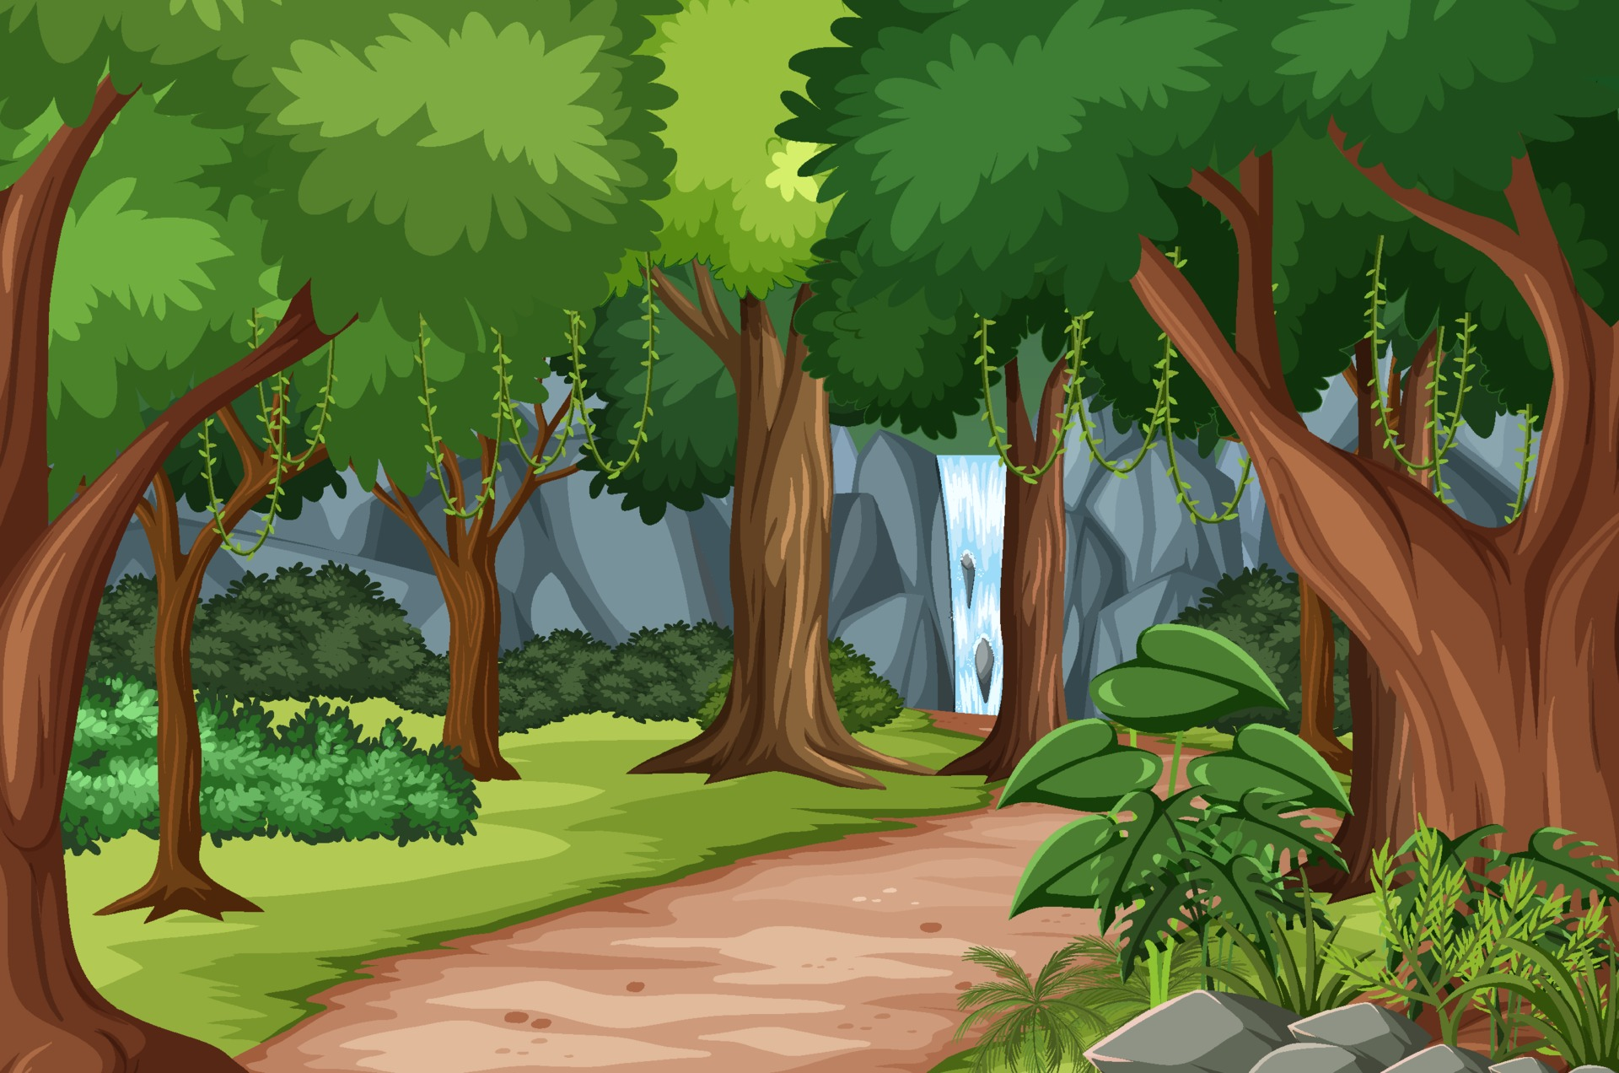
Theo em, Tin sẽ trả lời thế nào?
Chào Bo! Hôm nay Bo không chơi bóng cùng Tin à?
Chào May, hôm nay mình chơi một mình.
…
Mình đến rủ Tin nhưng Tin bảo là Tin bận vì có ông bà sang chơi.
Sao thế?

Slide 20

DẶN DÒ
Xem lại bài, học thuộc Ghi nhớ.
Tìm 1 lời dẫn trực tiếp, 1 lời dẫn
gián tiếp trong bài tập đọc bất kỳ.
Chuẩn bị bài Viết thư.

Slide 21

Tạm biệt các em!
Nhớ
ôn
bài
và giữ gìn sức khỏe.

